Slide 1

Giải tích tổ hợp
Môn học: Toán rời rạc
GV: Lê Mậu Long

Slide 2
Nội dung
Hoán vị
Tổ hợp, chỉnh hợp
Nhị thức Newton

Slide 3
I – Hoán vị

Slide 4
Định nghĩa
Cho A = {1, 2, …, n}, một bộ hoán vị là một bộ gồm n phần tử lấy từ A đôi một khác nhau có phân biệt thứ tự.
Ví dụ A = {1, 2, 3}
Các bộ hoán vị lần lượt là:
(1, 2, 3); (1, 3, 2); (2, 1, 3); (2, 3, 1); (3, 1, 2) và (3, 2, 1)

Slide 5
Định lý
Số bộ hoán vị của n phần tử lấy từ A là n!
Chứng minh
Để tạo ra bộ hoán vị
phần tử thứ 1 có n cách chọn,
phần tử thứ 2 có n-1 cách chọn,
….
phần tử thứ n-1 có 2 cách chọn,
phần tử thứ n có 1 cách chọn,
Đây là quá trình tuần tự liên tiếp, áp dụng nguyên lý nhân ta có số bộ hoán vị
n(n-1)(n-2)….2.1 = n!

Slide 6
II – Tổ hợp-chỉnh hợp

Slide 7
Định nghĩa
Cho A = {1, 2, …, n},
Một chỉnh hợp n phần tử chọn m là phép chọn ra m phần tử phân biệt trong A theo một thứ tự nào đó.
Một tổ hợp n phần tử chọn m là phép chọn ra m phần tử phân biệt trong A không tính đến thứ tự.
Ví dụ: Lớp học có 50 học viên
Chọn ban cán sự gồm 3 người là tổ hợp 50 chọn 3
Chọn ban cán sự gồm lớp trưởng, lớp phó và thủ quỹ là chỉnh hợp 50 chọn 3

Slide 8
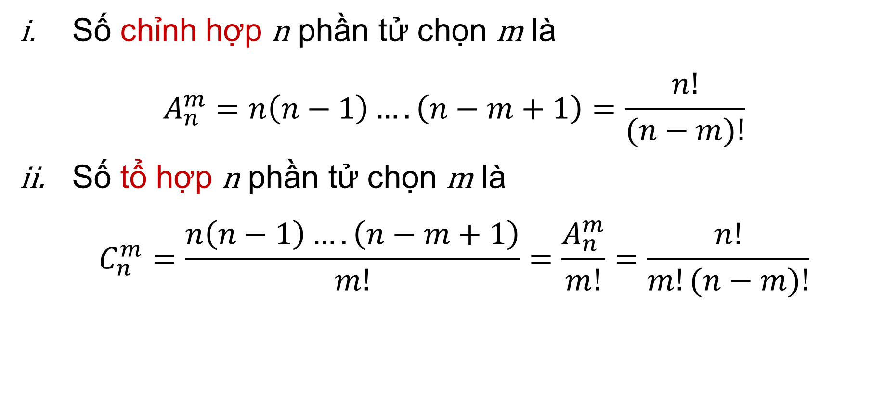
Định lý
Số chỉnh hợp n phần tử chọn m là
$$A_{n}^{m}=n\left(n−1\right)….\left(n−m+1\right)=\frac{n!}{(n−m)!}$$
Số tổ hợp n phần tử chọn m là
$$C_{n}^{m}=\frac{n\left(n−1\right)….\left(n−m+1\right)}{m!}=\frac{A_{n}^{m}}{m!}=\frac{n!}{m!(n−m)!}$$

Slide 9
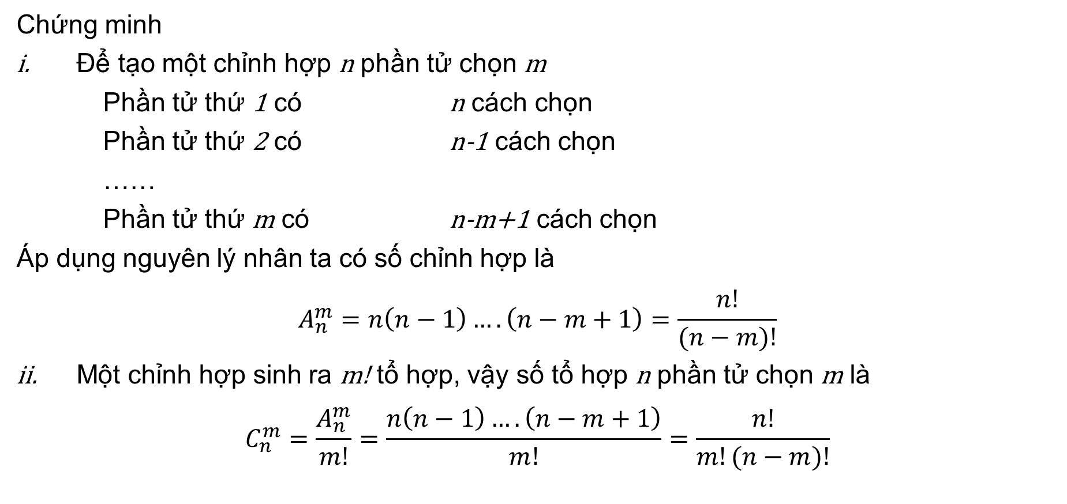
Định lý
Chứng minh
Để tạo một chỉnh hợp n phần tử chọn m
Phần tử thứ 1 có n cách chọn
Phần tử thứ 2 có n-1 cách chọn
……
Phần tử thứ m có n-m+1 cách chọn
Áp dụng nguyên lý nhân ta có số chỉnh hợp là
$$A_{n}^{m}=n\left(n−1\right)….\left(n−m+1\right)=\frac{n!}{(n−m)!}$$
Một chỉnh hợp sinh ra m! tổ hợp, vậy số tổ hợp n phần tử chọn m là
$$C_{n}^{m}=\frac{A_{n}^{m}}{m!}=\frac{n\left(n−1\right)….\left(n−m+1\right)}{m!}=\frac{n!}{m!(n−m)!}$$

Slide 10
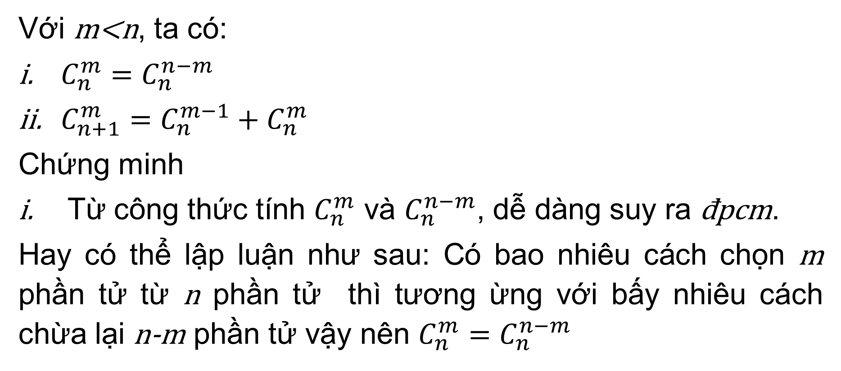
Định lý
Với m<n, ta có:
$C_{n}^{m}=C_{n}^{n−m}$
$C_{n+1}^{m}=C_{n}^{m−1}+C_{n}^{m}$
Chứng minh
Từ công thức tính $C_{n}^{m}$ và $C_{n}^{n−m}$, dễ dàng suy ra đpcm.
Hay có thể lập luận như sau: Có bao nhiêu cách chọn m phần tử từ n phần tử thì tương ừng với bấy nhiêu cách chừa lại n-m phần tử vậy nên $C_{n}^{m}=C_{n}^{n−m}$

Slide 11
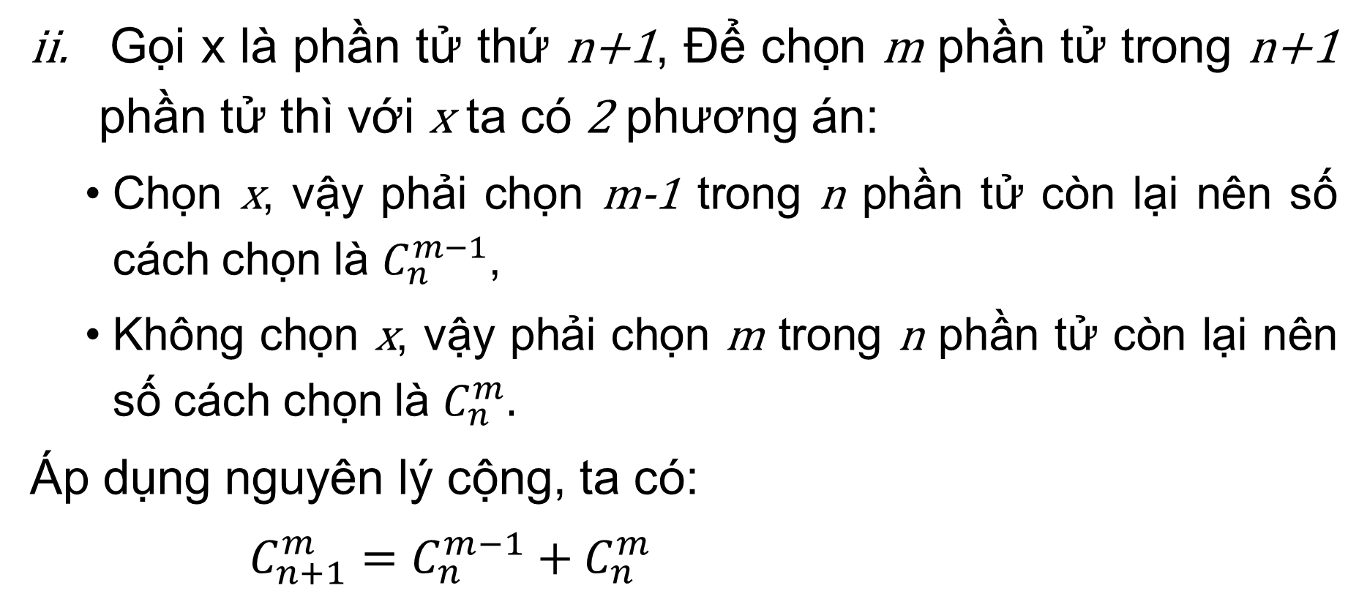
Định lý
Gọi x là phần tử thứ n+1, Để chọn m phần tử trong n+1 phần tử thì với x ta có 2 phương án:
Chọn x, vậy phải chọn m-1 trong n phần tử còn lại nên số cách chọn là $C_{n}^{m−1}$,
Không chọn x, vậy phải chọn m trong n phần tử còn lại nên số cách chọn là $C_{n}^{m}.$
Áp dụng nguyên lý cộng, ta có:
$C_{n+1}^{m}=C_{n}^{m−1}+C_{n}^{m}$
x
n phần tử

Slide 12
III – Nhị thức newton

Slide 13
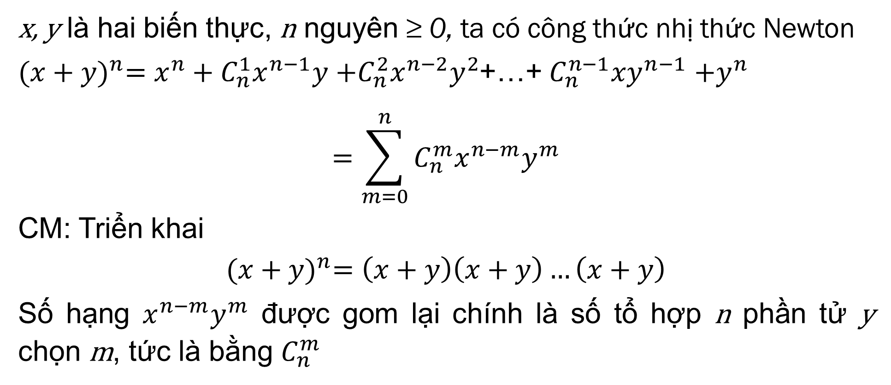
Định lý
x, y là hai biến thực, n nguyên ≥ 0, ta có công thức nhị thức Newton
${(x+y)}^{n}=x^{n}+C_{n}^{1}x^{n−1}y$ $+C_{n}^{2}x^{n−2}y^{2}$+…+ $C_{n}^{n−1}xy^{n−1}$ $+y^{n}$
$$=\sum_{m=0}^{n}{C_{n}^{m}x^{n−m}y^{m}}$$
CM: Triển khai
$${(x+y)}^{n}=\left(x+y\right)\left(x+y\right)…\left(x+y\right)$$
Số hạng $x^{n−m}y^{m}$ được gom lại chính là số tổ hợp n phần tử y chọn m, tức là bằng $C_{n}^{m}$

Slide 14
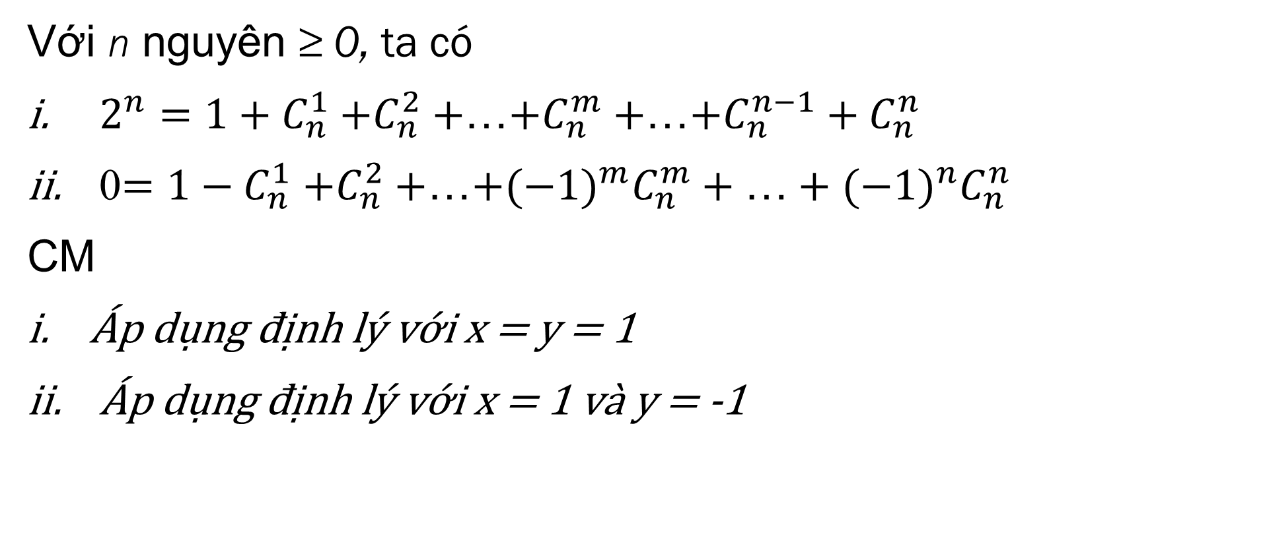
Hệ quả
Với n nguyên ≥ 0, ta có
$2^{n}=1+C_{n}^{1}$ $+C_{n}^{2}+$…$+C_{n}^{m}+$…$+C_{n}^{n−1}+C_{n}^{n}$
0$=1−C_{n}^{1}$ $+C_{n}^{2}+$…$+{{(−1)}^{m}C}_{n}^{m}+\text{…}+$ ${{(−1)}^{n}C}_{n}^{n}$
CM
Áp dụng định lý với x = y = 1
Áp dụng định lý với x = 1 và y = -1

Slide 15

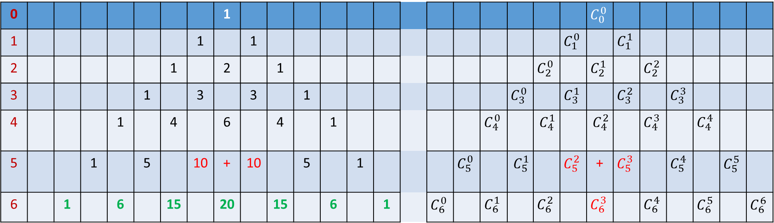
Ứng dụng tam giác Pascal ($C_{n+1}^{m}=C_{n}^{m−1}+C_{n}^{m}$)
0 |  |  |  |  |  |  |  | 1 |  |  |  |  |  |  |  |  |  |  |  |  |  | $$C_{0}^{0}$$
1 |  |  |  |  |  |  | 1 |  | 1 |  |  |  |  |  |  |  |  |  |  |  | $$C_{1}^{0}$$ |  | $$C_{1}^{1}$$
2 |  |  |  |  |  | 1 |  | 2 |  | 1 |  |  |  |  |  |  |  |  |  | $$C_{2}^{0}$$ |  | $$C_{2}^{1}$$ |  | $$C_{2}^{2}$$
3 |  |  |  |  | 1 |  | 3 |  | 3 |  | 1 |  |  |  |  |  |  |  | $$C_{3}^{0}$$ |  | $$C_{3}^{1}$$ |  | $$C_{3}^{2}$$ |  | $$C_{3}^{3}$$
4 |  |  |  | 1 |  | 4 |  | 6 |  | 4 |  | 1 |  |  |  |  |  | $$C_{4}^{0}$$ |  | $$C_{4}^{1}$$ |  | $$C_{4}^{2}$$ |  | $$C_{4}^{3}$$ |  | $$C_{4}^{4}$$
5 |  |  | 1 |  | 5 |  | 10 | + | 10 |  | 5 |  | 1 |  |  |  | $$C_{5}^{0}$$ |  | $$C_{5}^{1}$$ |  | $$C_{5}^{2}$$ | + | $$C_{5}^{3}$$ |  | $$C_{5}^{4}$$ |  | $$C_{5}^{5}$$
6 |  | 1 |  | 6 |  | 15 |  | 20 |  | 15 |  | 6 |  | 1 |  | $$C_{6}^{0}$$ |  | $$C_{6}^{1}$$ |  | $$C_{6}^{2}$$ |  | $$C_{6}^{3}$$ |  | $$C_{6}^{4}$$ |  | $$C_{6}^{5}$$ |  | $$C_{6}^{6}$$
Sử dụng tam giác Pascal để triển khai nhị thức Newton
${(x+y)}^{6}=x^{6}+6x^{5}y +15x^{4}y^{2}$ $+20x^{3}y^{3}+15x^{2}y^{4}+$ $6xy^{5}$+ $y^{6}$

Slide 16
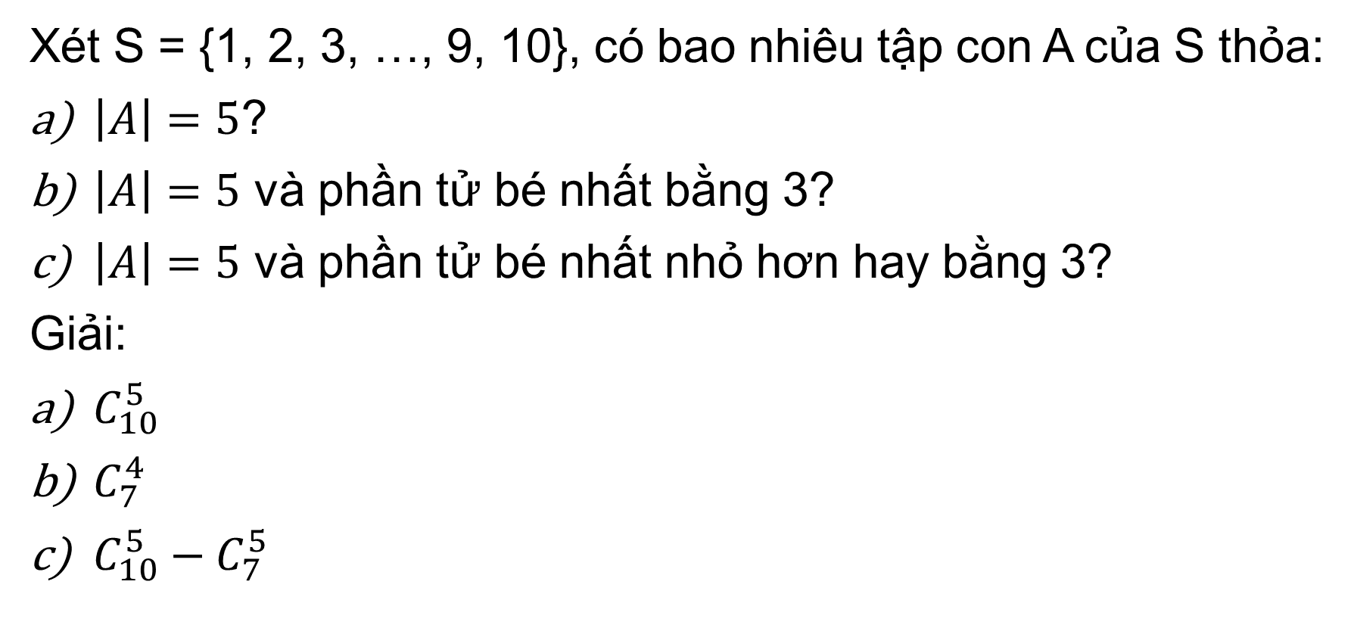
Bài tập
Xét S = {1, 2, 3, …, 9, 10}, có bao nhiêu tập con A của S thỏa:
$\left|A\right|=5$?
$\left|A\right|=5$ và phần tử bé nhất bằng 3?
$\left|A\right|=5$ và phần tử bé nhất nhỏ hơn hay bằng 3?
Giải:
$C_{10}^{5}$
$C_{7}^{4}$
$C_{10}^{5}−C_{7}^{5}$

Slide 17
Bài tập
Xét mạng lưới hình chữ nhật gồm m cạnh ngang và n cạnh dọc như hình vẽ, một con kiến di chuyển từ góc dưới bên trái đến góc trên bên phải của mạng lưới. Hỏi có bao nhiêu cách đi biết rắng con kiến di chuyển chỉ di chuyển từ trái qua phải hoặc từ dưới lên?

Slide 18
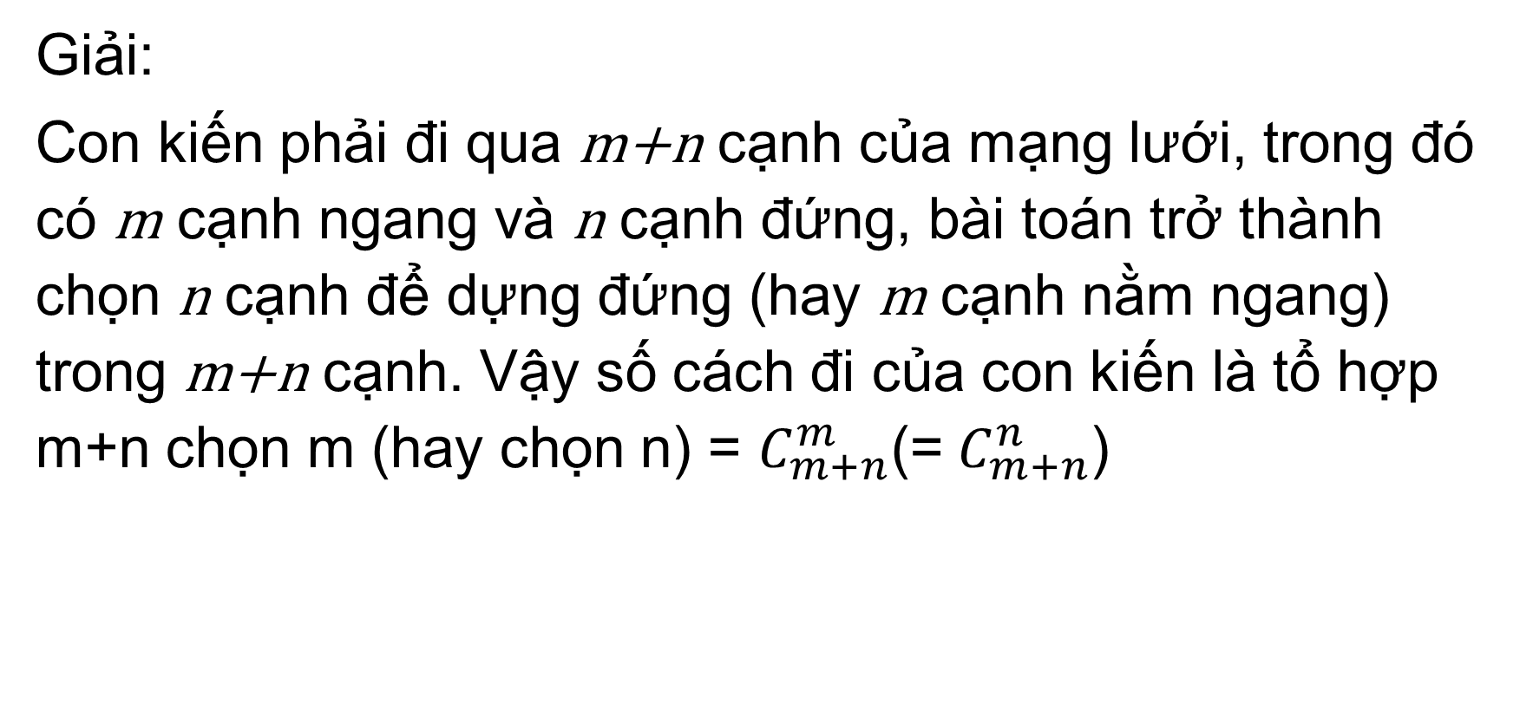
Bài tập
Giải:
Con kiến phải đi qua m+n cạnh của mạng lưới, trong đó có m cạnh ngang và n cạnh đứng, bài toán trở thành chọn n cạnh để dựng đứng (hay m cạnh nằm ngang) trong m+n cạnh. Vậy số cách đi của con kiến là tổ hợp m+n chọn m (hay chọn n) = $C_{m+n}^{m}$(= $C_{m+n}^{n}$)

Slide 19
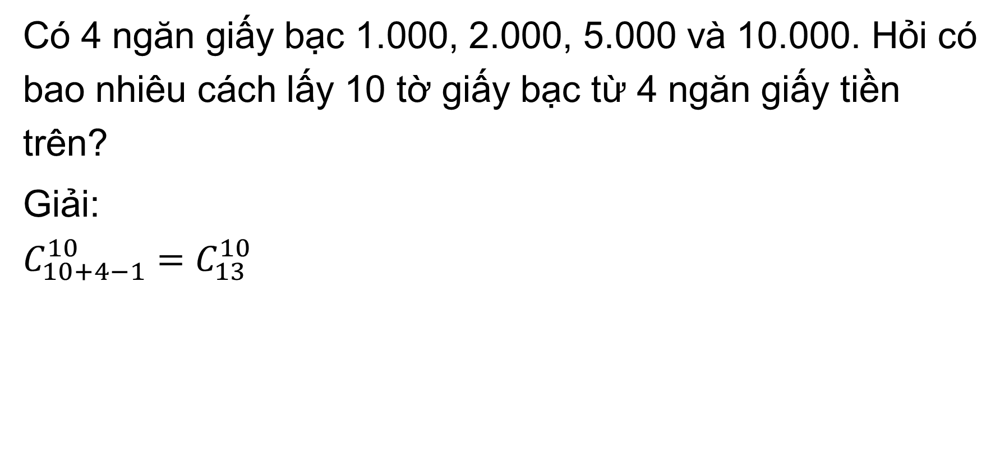
Bài tập
Có 4 ngăn giấy bạc 1.000, 2.000, 5.000 và 10.000. Hỏi có bao nhiêu cách lấy 10 tờ giấy bạc từ 4 ngăn giấy tiền trên?
Giải:
$$C_{10+4−1}^{10}=C_{13}^{10}$$
10000
5000
2000
1000

Slide 20
Tóm tắt
Hoán vị
Tổ hợp, chỉnh hợp
Nhị thức Newton

